Slide 1
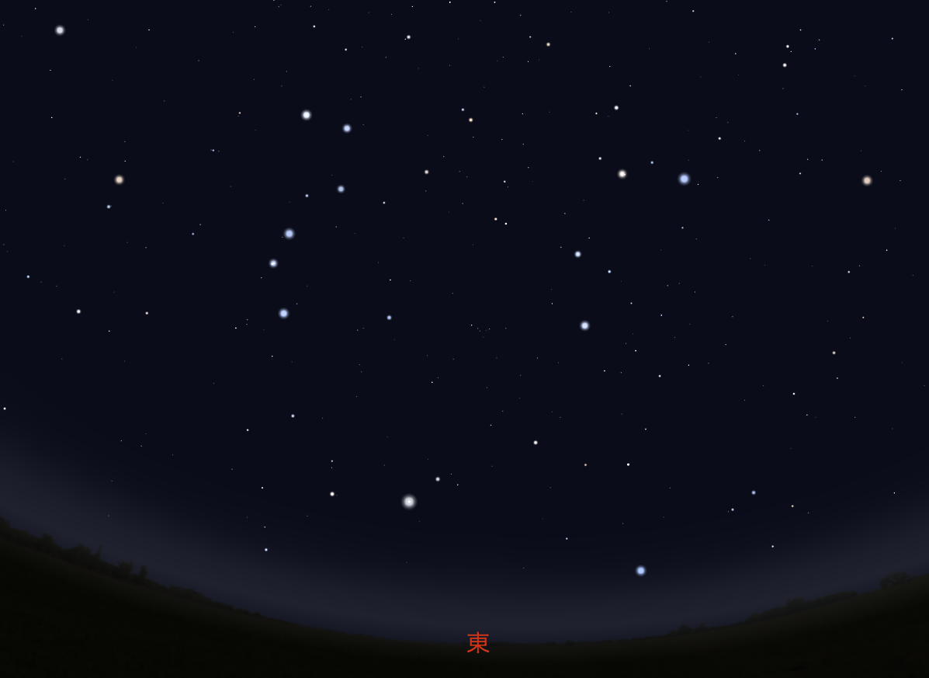
北
斗
七
星
ししの尾
麦星
真珠星

